Slide 1
«Насекомые»
Малета Юлия Александровна

Slide 2
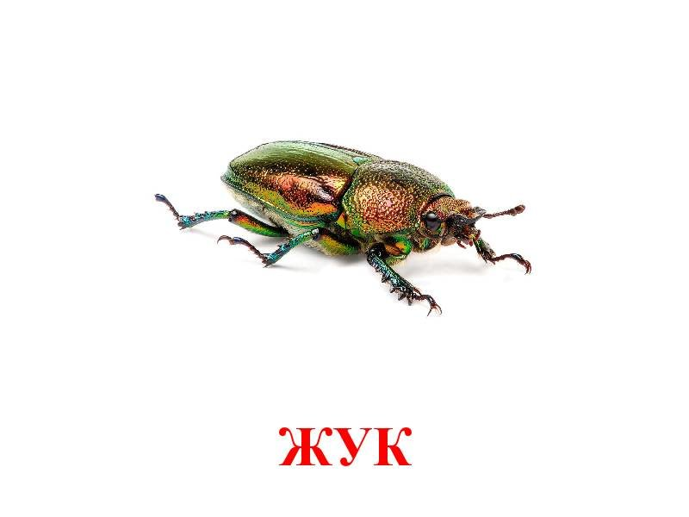

Slide 3
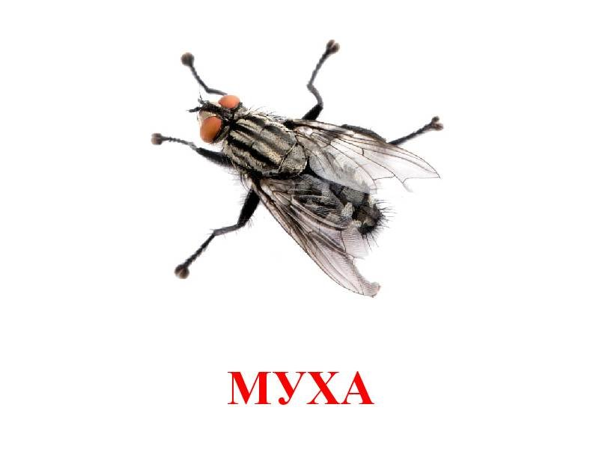

Slide 5
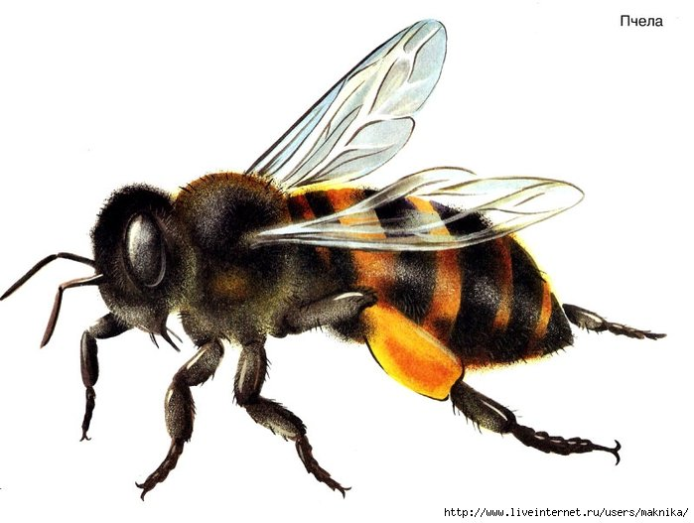

Slide 6
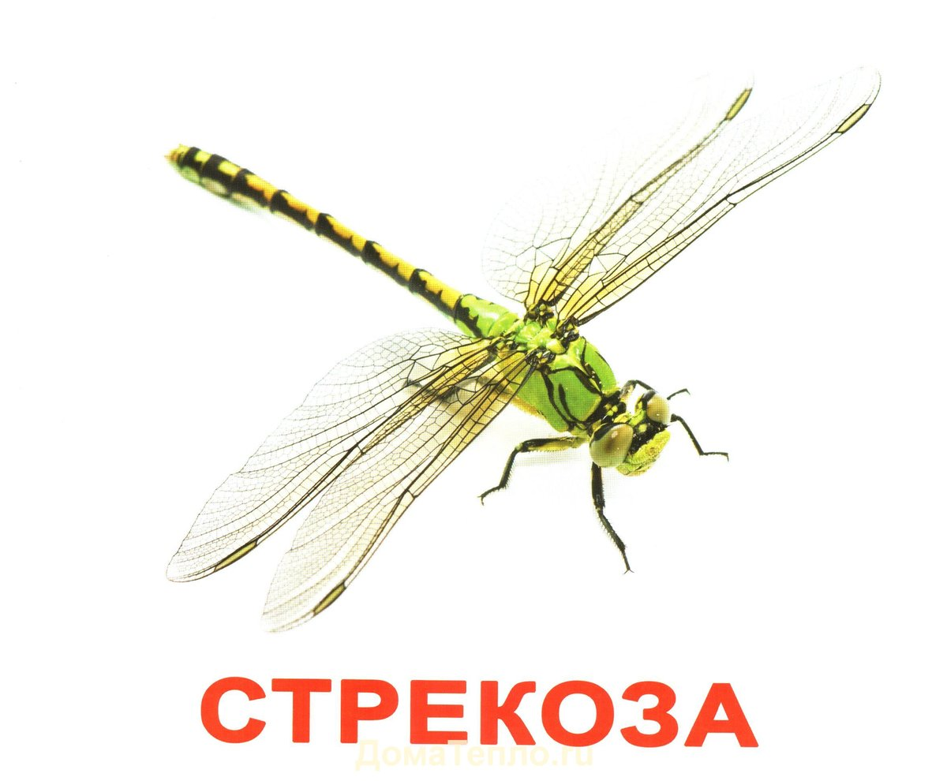

Slide 7
Кто это?

Slide 8
